Slide 1
位置编码和长度外推性

Slide 2
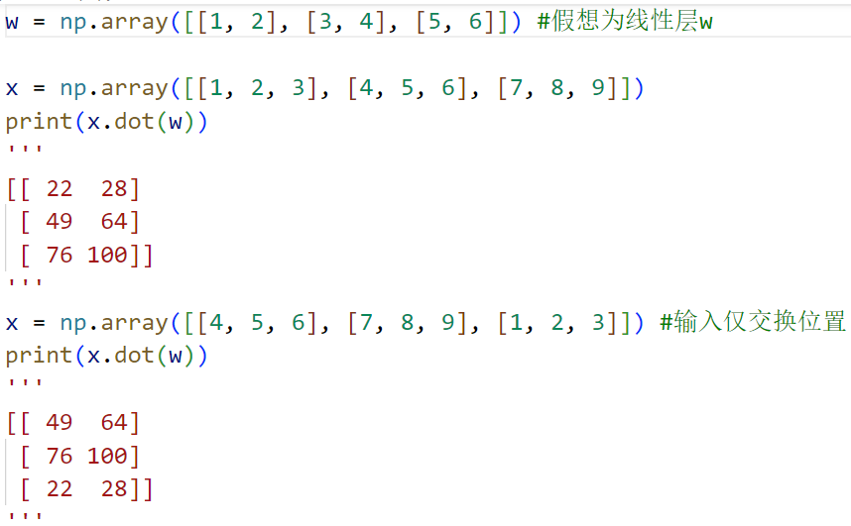
为何需要位置编码
由于transformer中使用的都是线性层，编码过程中没有明显的位置信息
字词位置的交换，仅相当于矩阵中行位置的交换
这带来并行计算的优势，但是也弱化了语序信息
因此需要引入位置编码来弥补

Slide 3
长度外推性
预测时序列长度比训练时候长，模型依然有好的表现，称为有较好的长度外推性
比如：
训练样本最大长度512
预测过程输入样本长度1024
长度外推性是一种理想的性质，并非是必要的

Slide 4
目前的主流位置编码
模型 | 位置编码
原始Transformer | 正余弦位置编码
Bert | 可学习位置编码
ChatGLM、LLama | RoPE位置编码
Baichuan 13B、Bloom | Alibi位置编码

Slide 5
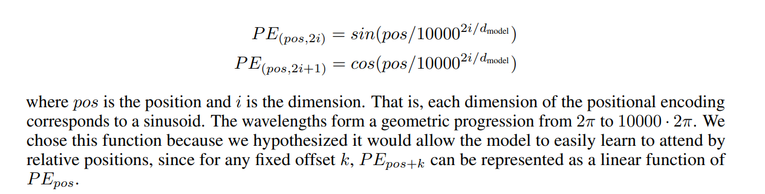
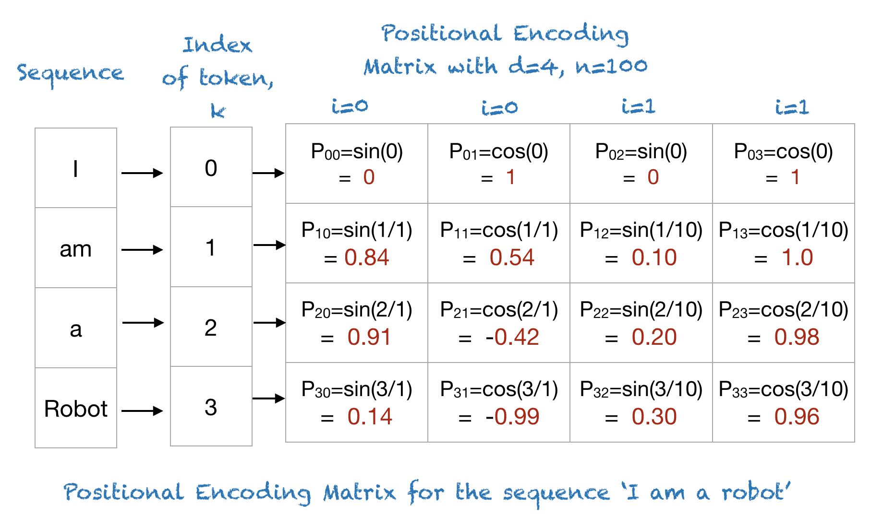
正余弦位置编码

Slide 6
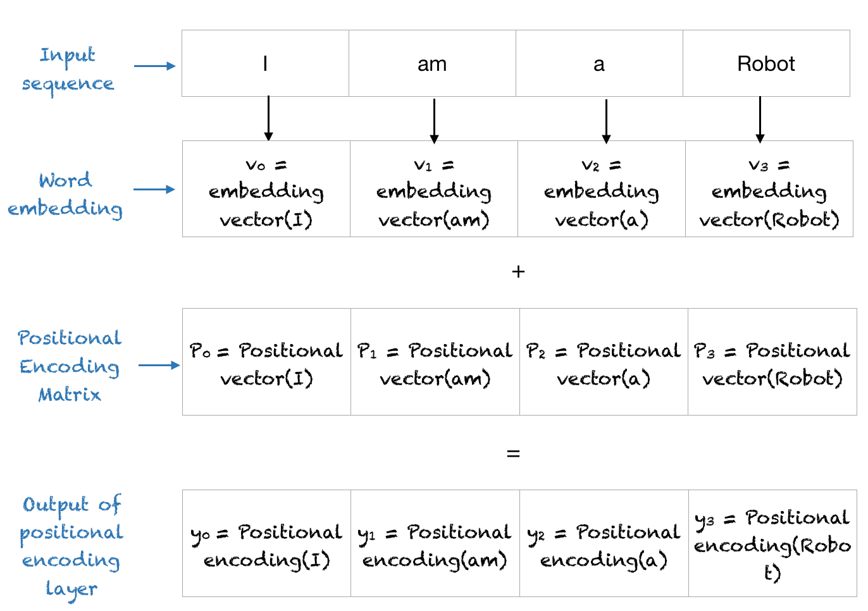
正余弦位置编码
位置编码向量 + token向量 得到编码后的embedding
我们称之为Positional Encoding

Slide 7
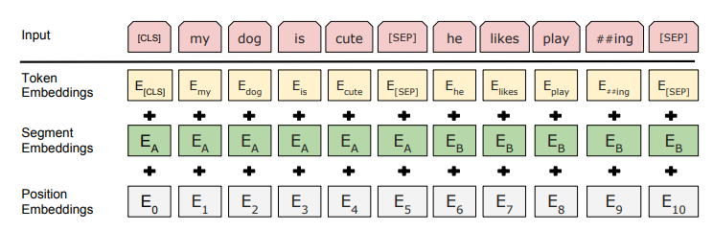
可学习位置编码
一般称为position embedding，以Bert为代表
如同token embedding一样，随机初始化之后，靠梯度反传学习调整
缺点在于无法外推，需要预设最大长度

Slide 8
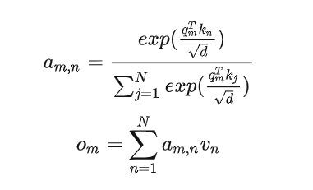
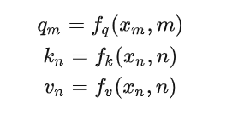
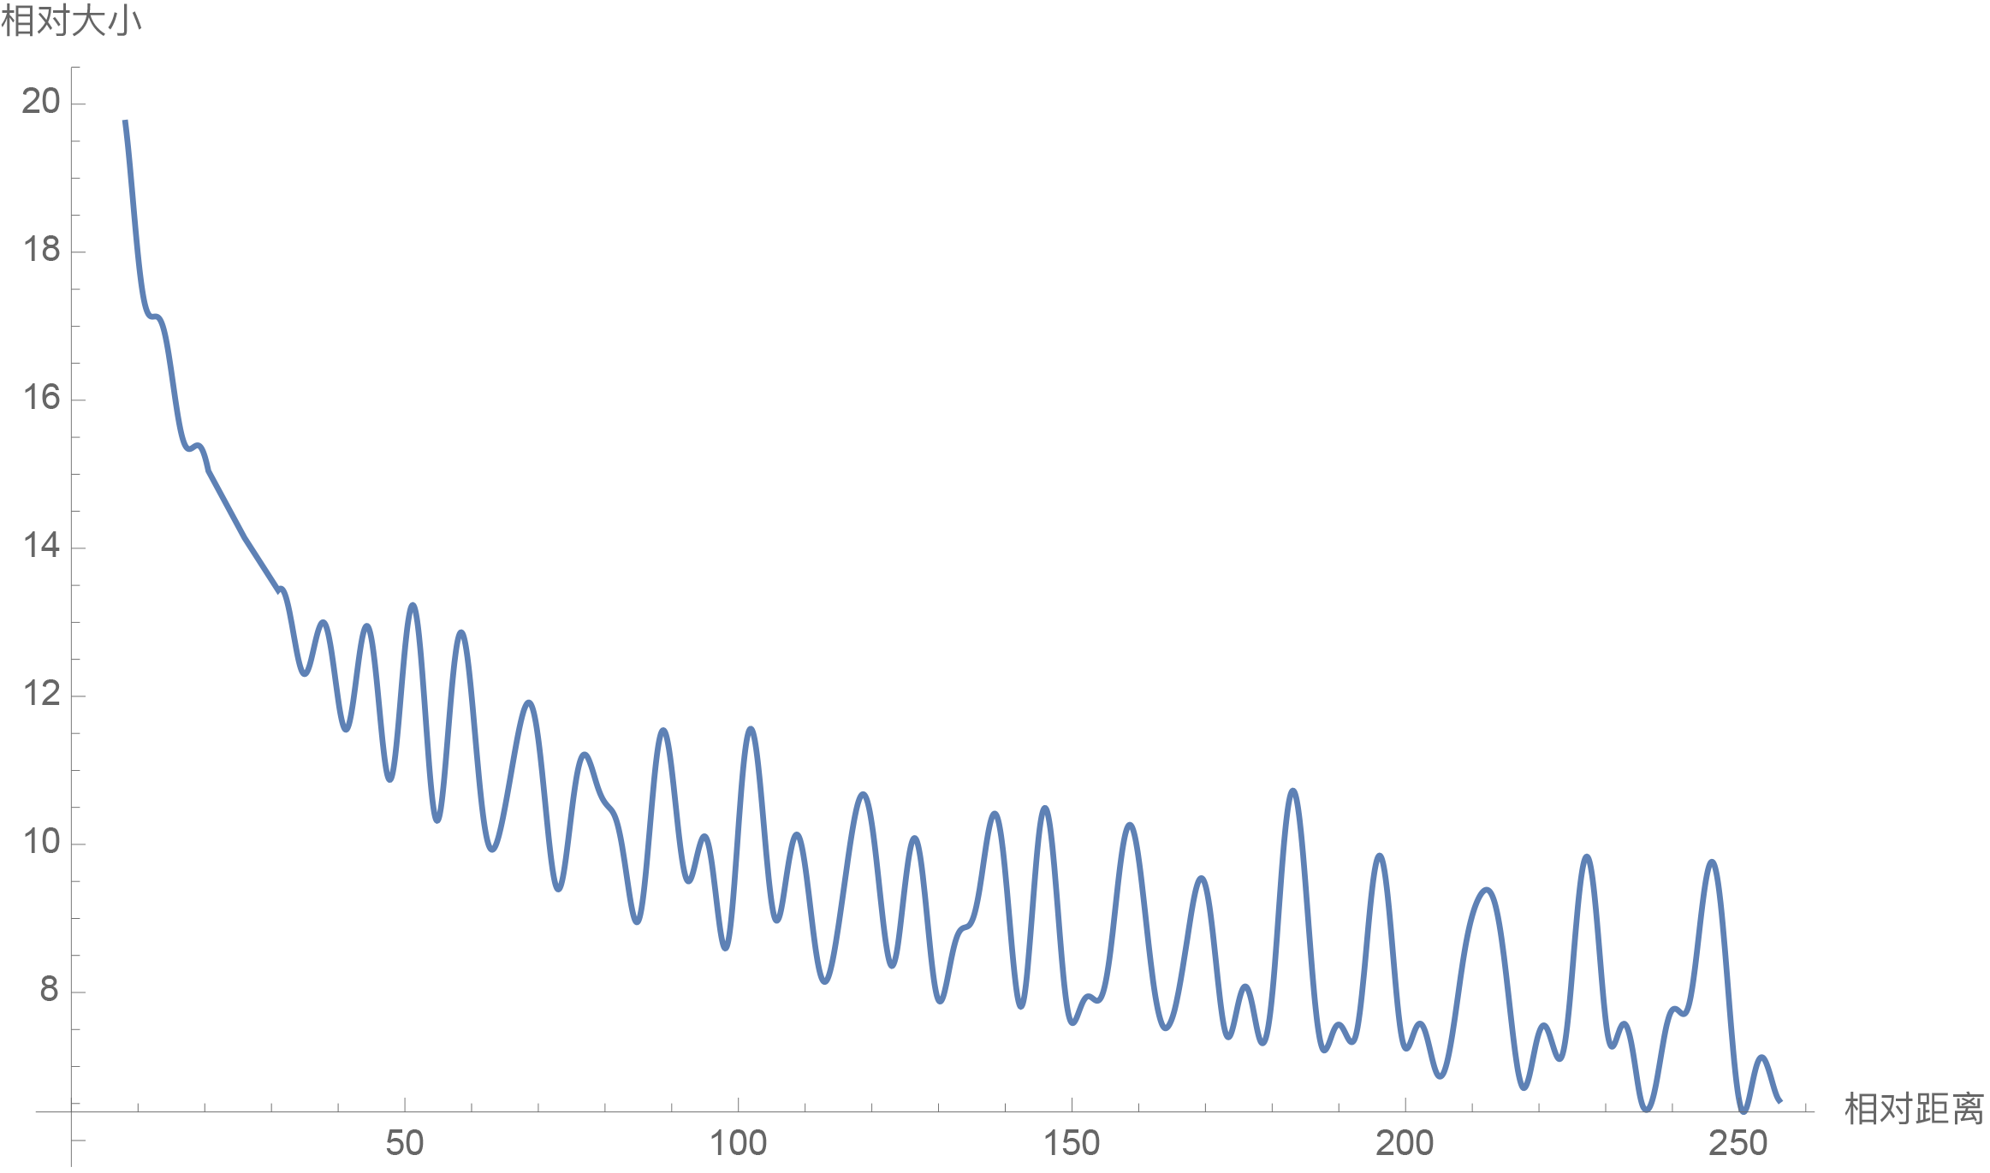
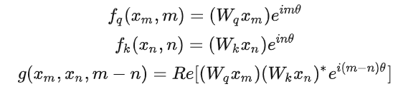
ROPE相对位置编码
需要找到符合如下条件的f、g函数:
最后找到的函数：
Re代表[值]的实数部分
推导参考：
https://spaces.ac.cn/archives/8265
https://zhuanlan.zhihu.com/p/642884818

Slide 9
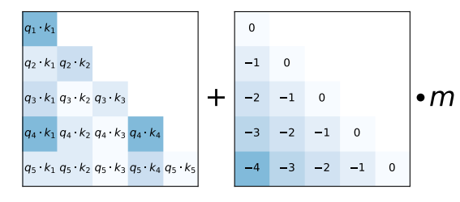


Alibi位置编码
8个head时，m =
16个head时，m =

Slide 10
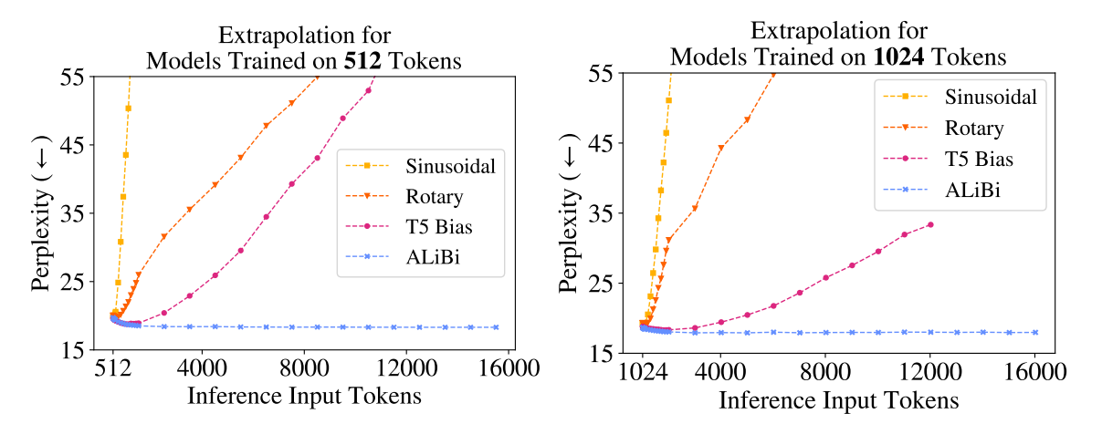
效果对比

Slide 11
总结
对于文本类任务，位置信息是重要的
可学习的位置编码缺点在于没有长度外推性
相对位置编码不需要学习，有一定的长度外推性，但是相对位置编码具有天然的远程衰减性
目前的主流是RoPE和Alibi两种相对位置编码

